Slide 1

MEDIA MIX
Activación
 | 2024 | 2025
PRESUPUESTO | $ 83K | $ 86K
SEMANAS AL AIRE | 36 | 36
TRPS (TV) AÑO | 3,051 TRPS | 2,550 TRPS
TRPS TV - MES | 381 TRP’S | 364 TRP’S
ALCANCE DIGITAL – MES RRSS
ALCANCE (IVR) PROMEDIO – MES
 | TV y PTV, medios primarios, La inversion en medios Off se incrementa en 5% para incorporar exteriores, dado que este segmento es clave dentro del target, especialmente gimnasios
5+
16%-
5%-
2023
2024
2025

Slide 2
Activación
2025 ROAD MAP
 | JAN | FEB | MAR | APR | MAY | JUN | JUL | AUG | SEP | OCT | NOV | DEC
TV Abierta
TV Paga
Radio (Deportes)
Exteriores (Gimnasios)
Impresos
Social Media
Programmatic
Influencers
Digital Innovation
Deportes
Prog. regular
Deportes
Prog. regular
Prog. regular
Deportes

Slide 3



Alcance
TV, H/M 30-59
Activación
Anunciante de la competencia con mayor actividad:
Uso de TV abierta + TV Paga
Kpi´s en mes bajo: 364 Trps
Duración de spot: 20ss + exposicines animadas en deportes
Trp’s
Canales
Resultados
Estacionalidad | Flithgting en oleadas a niveles de mantenimiento
Tipo de señal | OTV + PTV
Tipo de acción | Deportes y programac. regular
Duración de spot | 20ss
Trp´s | 2,550

Slide 4
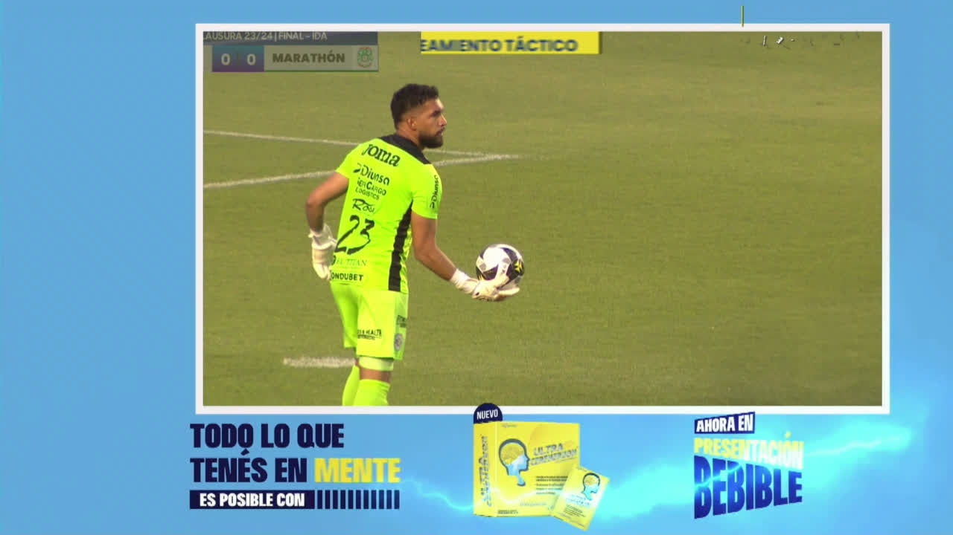
TV
Deportes
Activación
Racional
Táctico
La presencia de la marca en eventos deportivos de televisión, a través de exposiciones animadas, representa una estrategia innovadora y efectiva para captar la atención de una audiencia masiva.
Esta estrategia ayudará a diferenciar a la marca en un mercado tan competitivo.
Mención interactiva dentro de la transmission de eventos deportivos importantes (Liga Nacional) con alcance masivo a nivel nacional.
Utilización de paquetes de frecuencia colocado en diferentes espacios para captar difernetes publicos y generar repetición a un bajo costo
Observaciones
Selección de los eventos deportivos clásicos para asegurar alcance

Slide 5
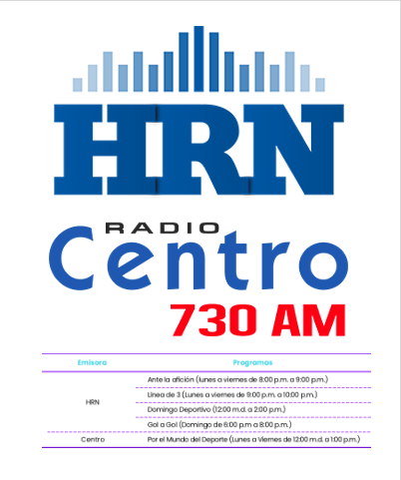
Radio
Indicencia Deportes
Activación
Racional
Táctico
La presencia de Aleve en eventos deportivos radiales no solo amplifica la visibilidad de la marca, sino que también establece una conexión significativa con un público apasionado por el deporte
Continuidad con el patrocinio de incidencia FALTA ALEVE en las transmisiones de Liga Nacional en la cadena radial HRN de cobertura nacional.
La particiapción abarca presencia en programas deporitvos a través de menciones y spots.
Observaciones

Slide 6
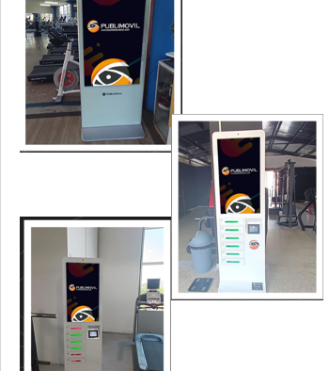
Exteriores
Gimnasios
Activación
Racional
Táctico
El fitness y el bienestar son áreas en constante evolución, por lo que al ofrecer Aleve en gimnasios, se puede promover su uso como solución para aliviar el dolor y permitir a los usuarios continuar con sus rutinas sin interrupciones.
Circuto de 18 pantallas (con video) en gimnasios localizados en Teguciglapa y San Pedro Sula,.
Observaciones
Estas propuestas han sido recomendadas, pero aún no se han implementado en nuestro país."

Slide 7



THANK YOU

